Slide 1
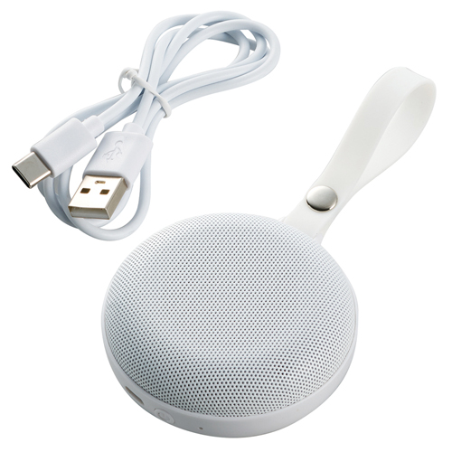
【提案書】
ポータブルスピーカー
特徴
丸いコロンとしたフォルムと、持ち歩きやすいコンパクトサイズも可愛らしい、アウトドアシーンなどでも便利に使えるポータブルスピーカーです。オリジナル名入れ製作も格安で可能です。
納期
納期スペース
仕様
素 材 ： ABS・シリコ
サイズ ： Φ70×27mm
付属品 ： 充電ケーブル付
包 装 ： 箱入 箱サイズ/95×95×50mm
備 考 ： 電源/USB
お見積
お見積りスペース

